Slide 1
Sketching with Hardware
02: Strom, Spannung, Widerstand

Slide 2
Was wissen Sie schon über Elektrizität?

Slide 3
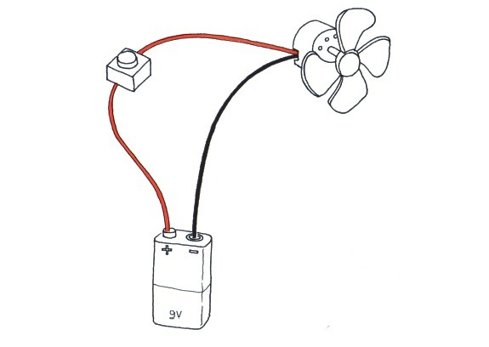
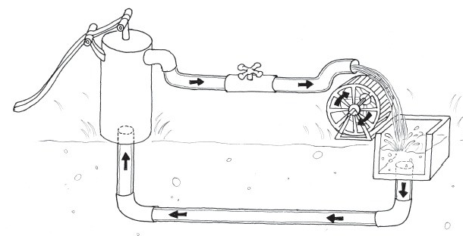
Analogie: Wasserkreislauf
Spannung (in Volt, V): ~ Wasserdruck
Stromstärke (in Ampere, A): ~ Wassermenge
Widerstand (in Ohm, Ω): ~ Engstelle im Rohr
Image credits © Elisa Canducci

Slide 4
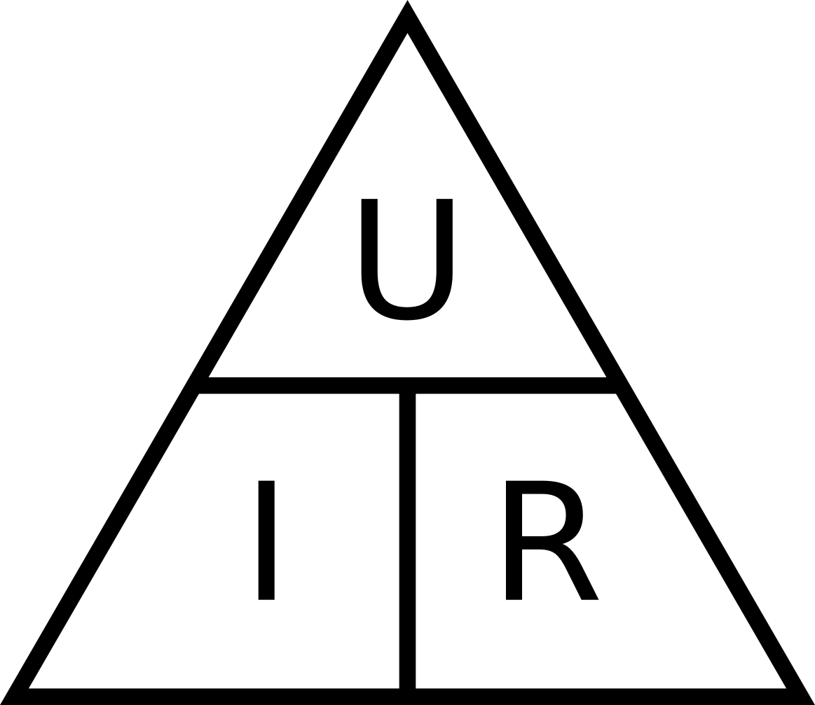
Ohm’sches Gesetz
Verhältnis von:
Strom (I), Spannung (U) und Widerstand (R)
Höhere Spannung führt zu mehr Strom
Höherer Widerstand führt zu weniger Strom
R = U / I
U = R * I
I = U / R

Slide 5
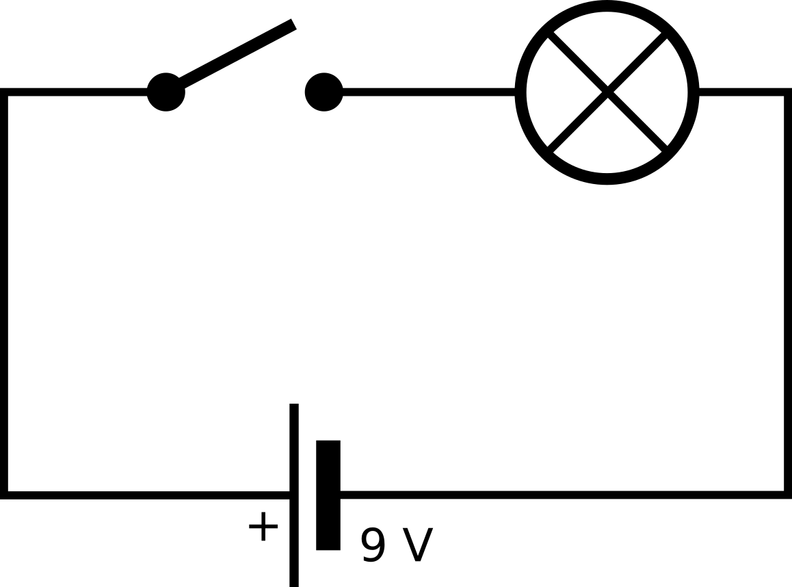
Schaltpläne
Formale Darstellung einer Schaltung
Unabhängig von den tatsächlichen Komponenten
Image credits © Elisa Canducci

Slide 6
Sicherheitshinweise: Elektronik
Spannungen unter 20 V für Menschen normalerweise ungefährlich (z.B. USB: 5 V)
Aber: Netzstrom (~ 220 V, AC) ist lebensgefährlich!
→ keine Experimente mit Netzstrom
→ ausschließlich mit 5 V vom USB-Port arbeiten
Sicherungen schützen vor Bränden, nicht vor Verletzungen
Zu Hohe Spannungen können Komponenten beschädigen
→ Datenblätter beachten!

Slide 7
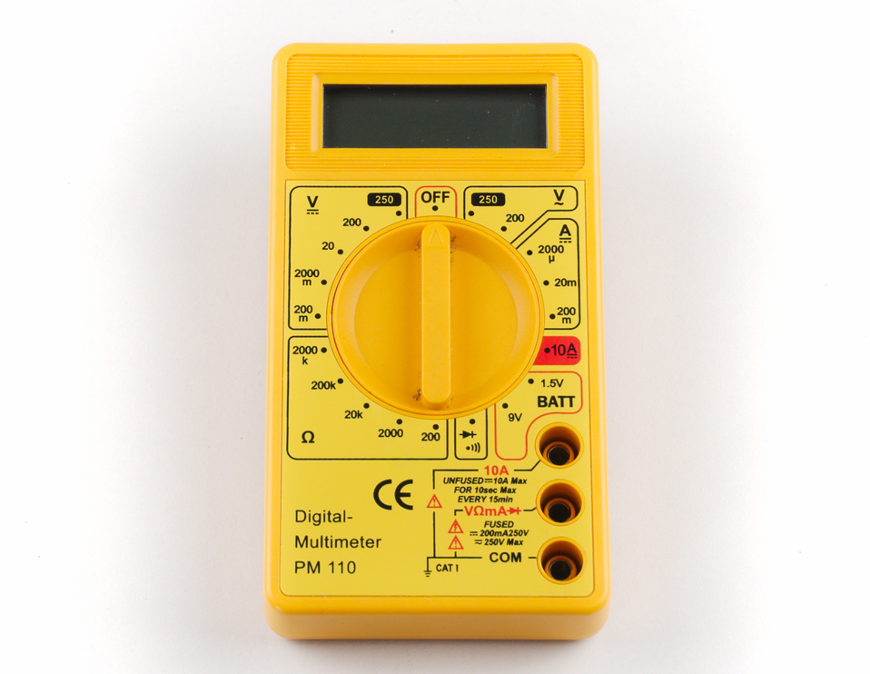
Das Multimeter
Spannung
Stromstärke
Widerstand
Durchgangsprüfer
Rotes Kabel
Schwarzes Kabel

Slide 8
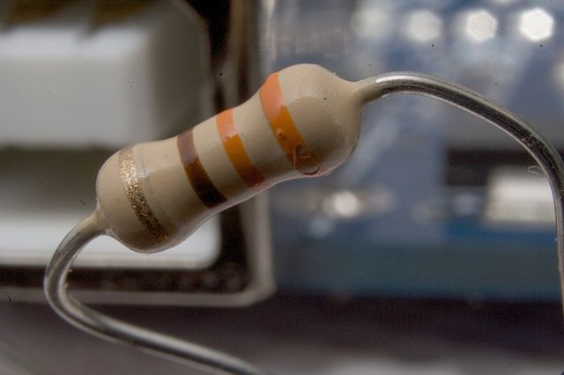
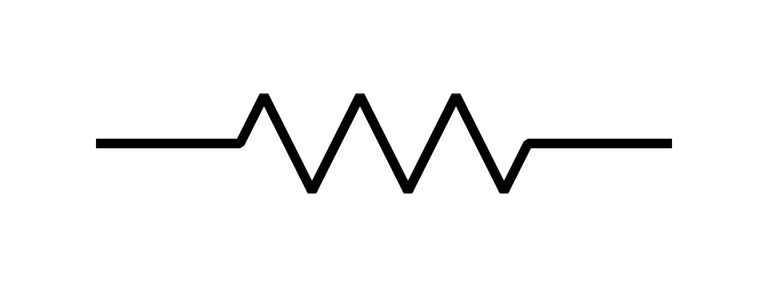
Widerstände
Widerstand (in Ohm, Ω)
Im Wasserkreislauf: Engstelle
Kann mit dem Multimeter gemessen werden
Wert ist durch Farbcode dargestellt

Slide 9
Durchgangsprüfung
Akustisches Signal, wenn die Spitzen verbunden sind
Schnelles Testen von Verbindungen:
Piepsen: Wiederstand ist kleiner als ~ 10 Ω
Kann verwendet werden, um eine Schaltung auf einen Kurzschluss zu überprüfen

Slide 10
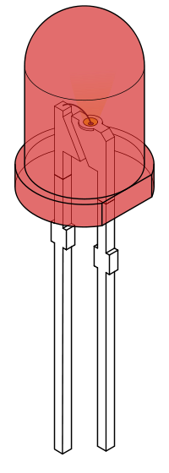
Leuchtdiode (LED)
“Ventil” für den Strom
Strom kann nur in eine Richtung fließen
Typischer Strom: 20 mA
Typische Spannung: 2 – 4 V
Schon etwas zu viel Spannung kann die LED zerstören
→ Vorwiderstand wird benötigt
-
+
+
-
https://commons.wikimedia.org/wiki/File:LED,_5mm,_red_%28unlabelled,_full%29.svg

Slide 11
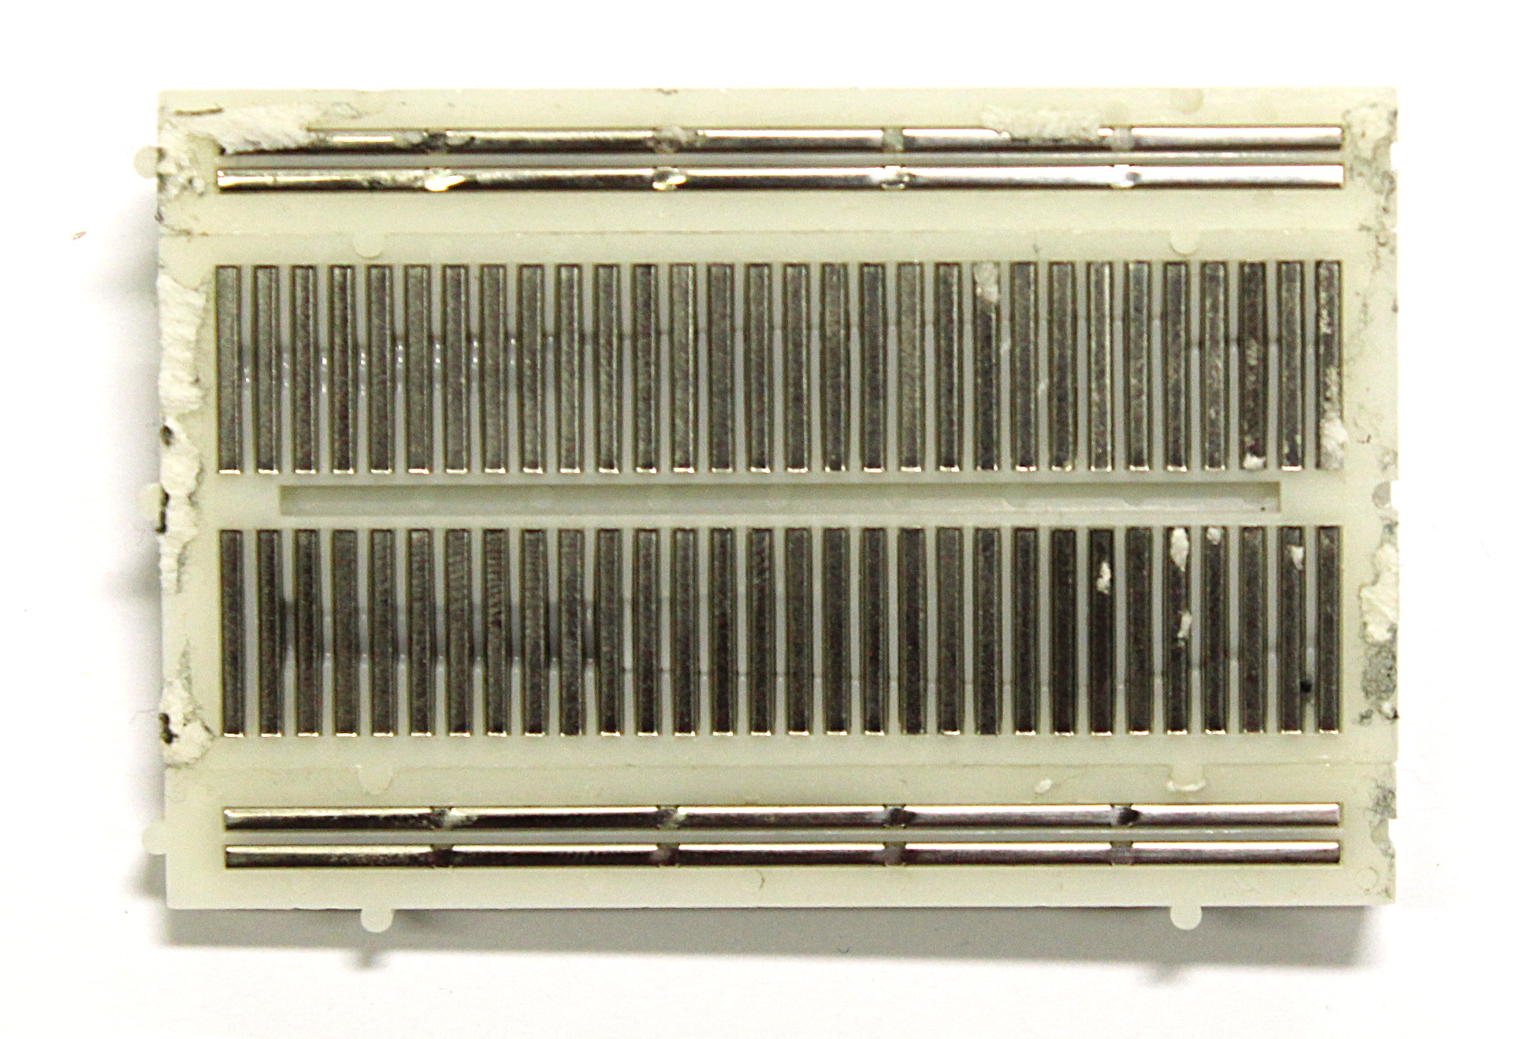
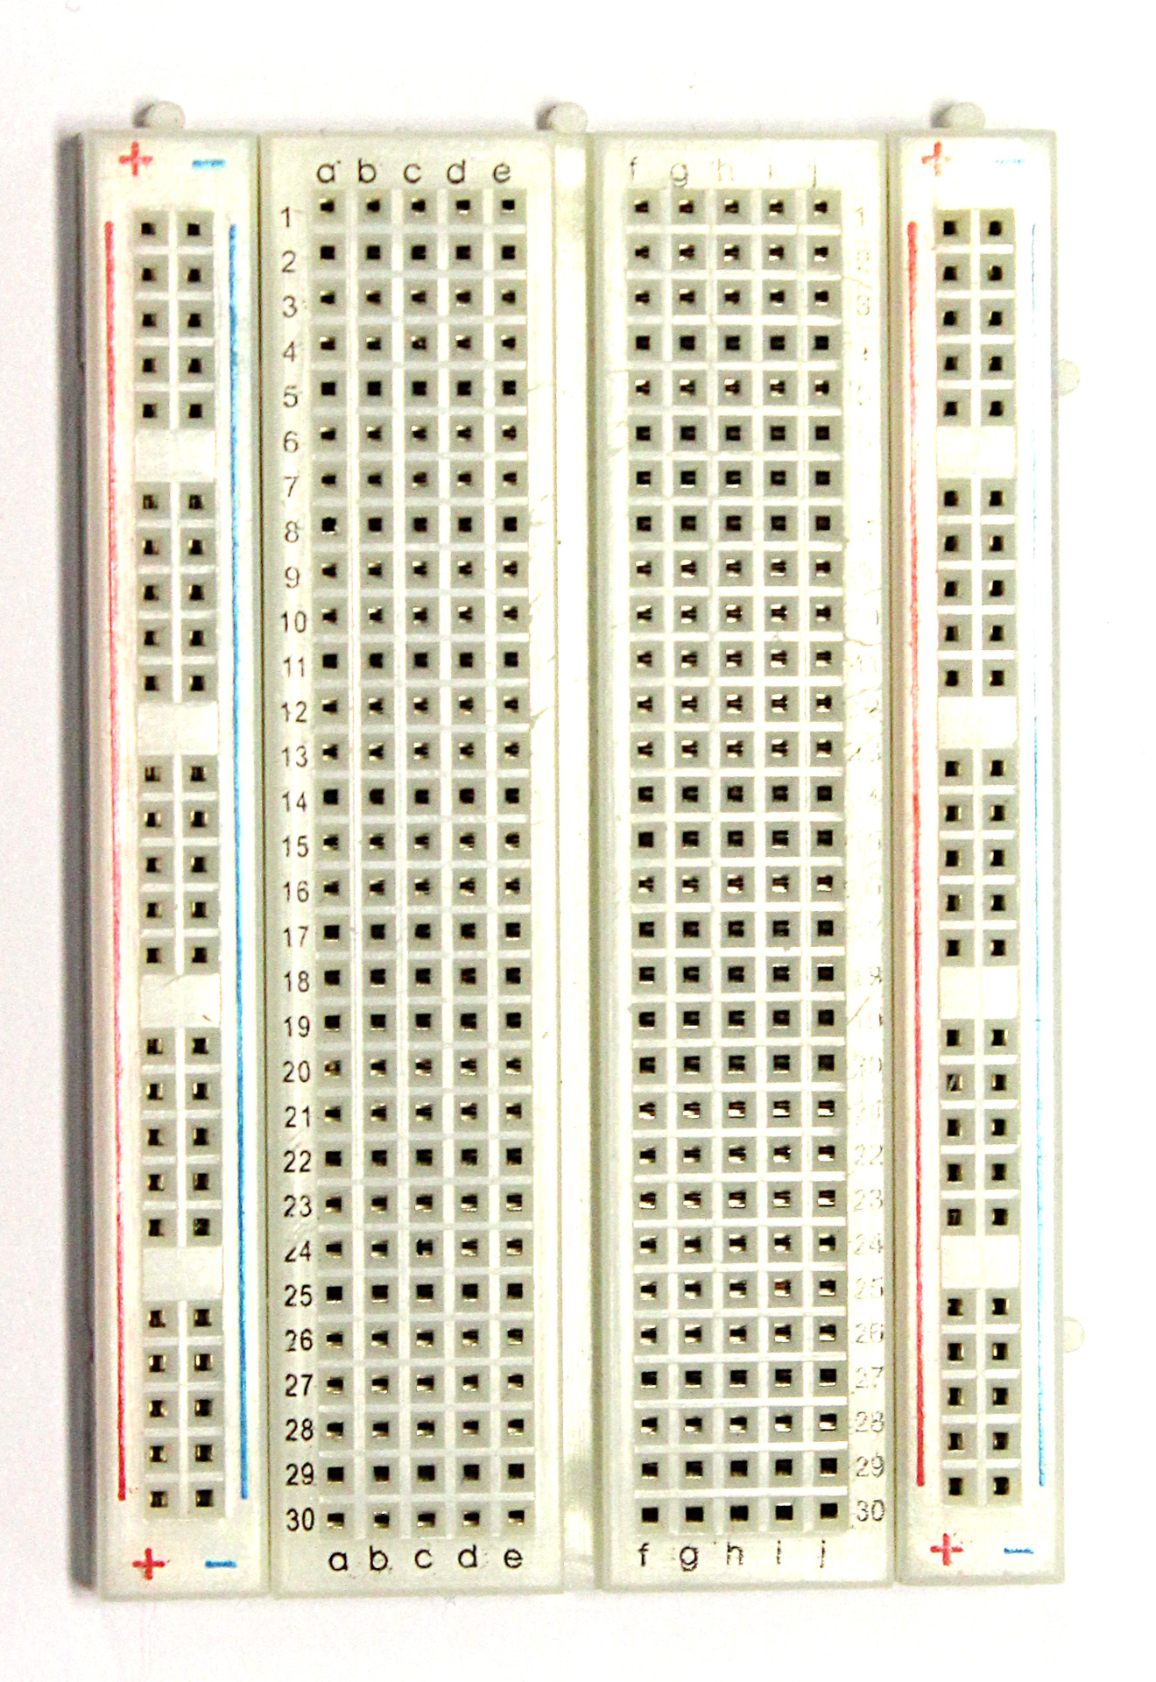
Breadboard

Slide 12
Tutorial 01 - Elektronik

